Slide 1
Научно практическая конференция «Поиск. Творчество. Мастерство»
по теме
«Траектория успешности ребенка»
Март, 2024 г.

Slide 2
Траектория – линия движения какого-нибудь тела или точки.
Успех — удача в достижении чего-нибудь, общественное признание, хорошие результаты в работе или учебе.
Толковый словарь С. И. Ожегова
Траектория успешности – это путь реализации личностного потенциала ребенка в образовательном процессе.

Slide 3
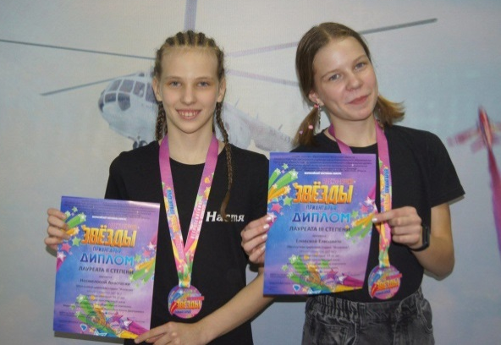
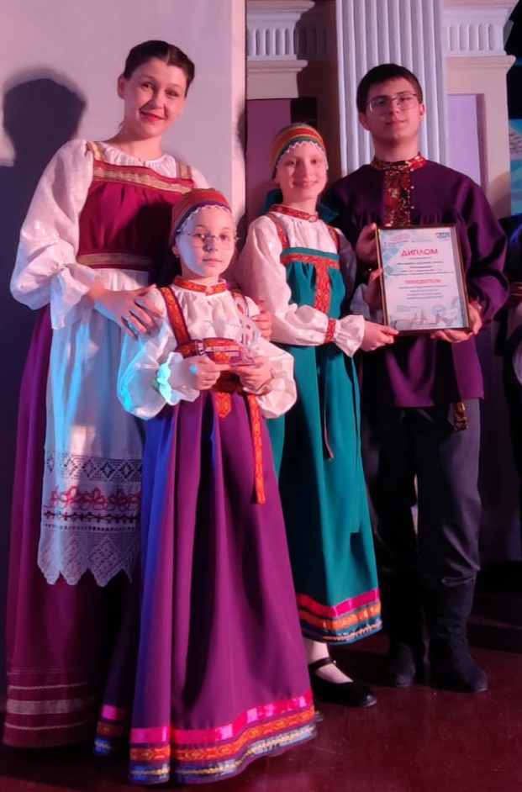
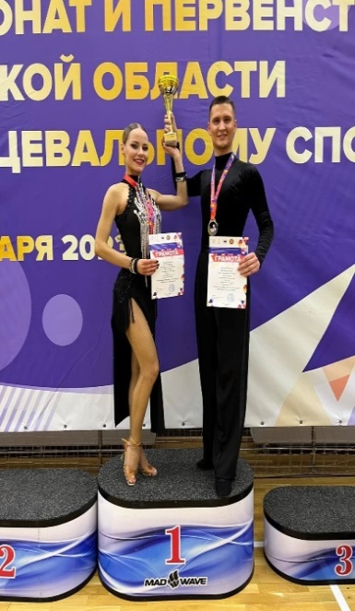
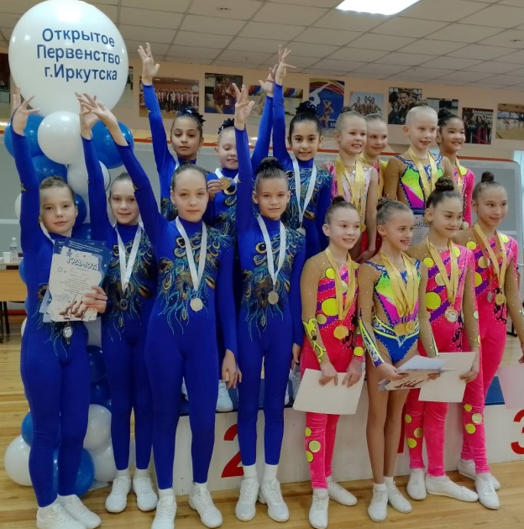
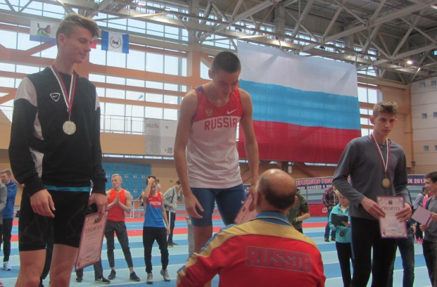
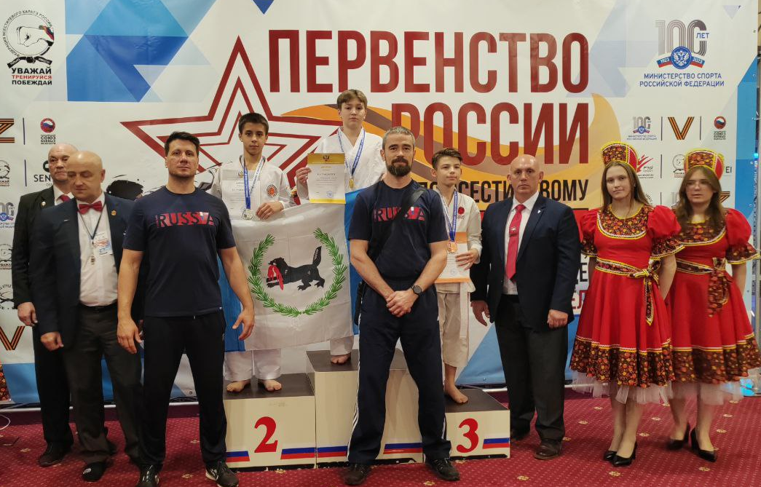
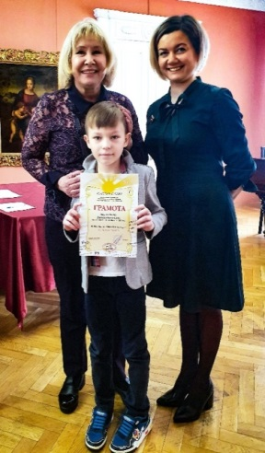
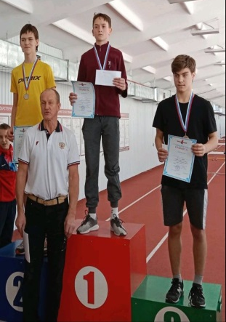
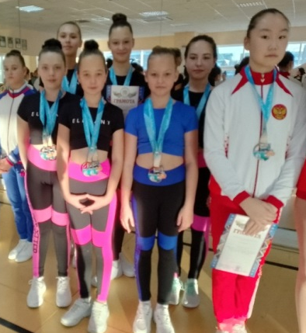

Slide 4
Личностные качества, необходимые педагогу для эффективной работы:
Стремление к максимальной гибкости;
Способность к эмпатии (сопережива­нию, сочувствию), сензитивности (воспри­имчивость) к потребностям обучающихся;
Умение придать личностную окраску обучению;
Владение стилем доверительного (не­формального) общения с обучающимися;
Эмоциональная уравновешенность, уве­ренность в себе, жизнерадостность.

Slide 5
В настоящее время Минпросвещения России развивает систему дополнительного образования в рамках федерального проекта «Успех каждого ребенка» национального проекта «Образование». Данный проект предусматривает обновление содержания дополнительного образования всех направленностей, повышение качества и вариативности образовательных программ и их реализацию в сетевой форме, чтобы они отвечали вызовам времени и интересам детей с разными образовательными потребностями, модернизацию инфраструктуры и совершенствование профессионального мастерства педагогических и управленческих кадров.

Slide 6
Научно практическая конференция
«Поиск. Творчество. Мастерство»
по теме
«Траектория успешности ребенка»
1 секция
«Творческое взаимодействие педагогов с субъектами образовательного процесса, как один из способов развития ребенка»
2 секция
«Траектория успешности ребенка – залог будущего»
3 секция
«Пути успешности ребенка»

